Slide 1


Phòng giáo dục và đào quận Long Biên
Trường mầm non Nắng Mai
Phát triển nhận thức
KPKH:Không khí quanh bé
Lứa tuổi: Nhà trẻ 24-36 tháng
GV: Nguyễn Thị Thanh Vân

Slide 2
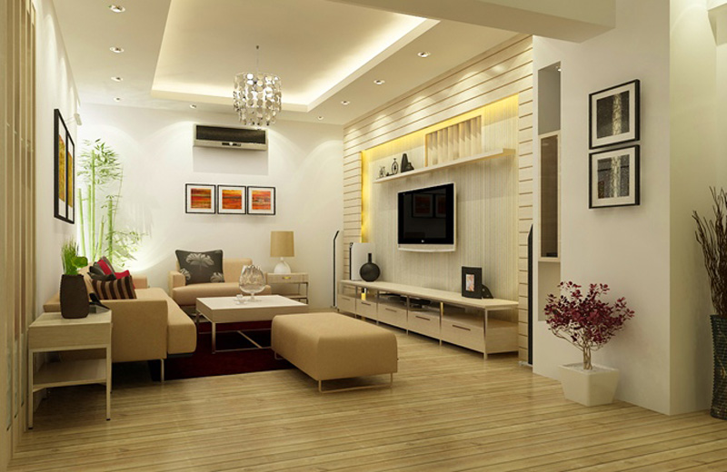
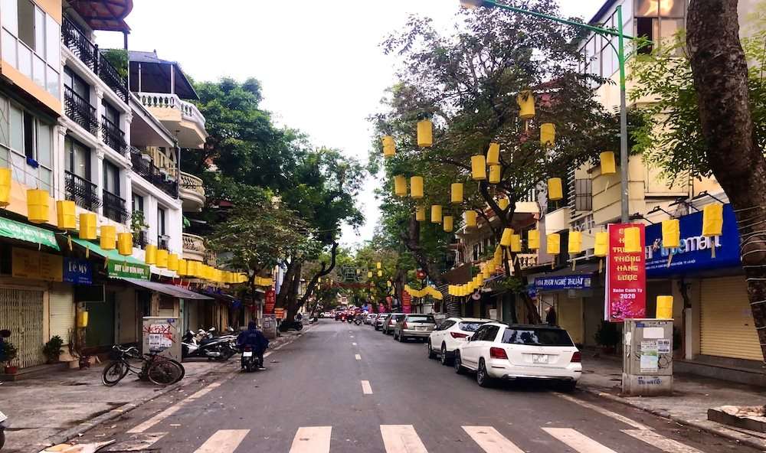
Không khí có ở những đâu?

Slide 3
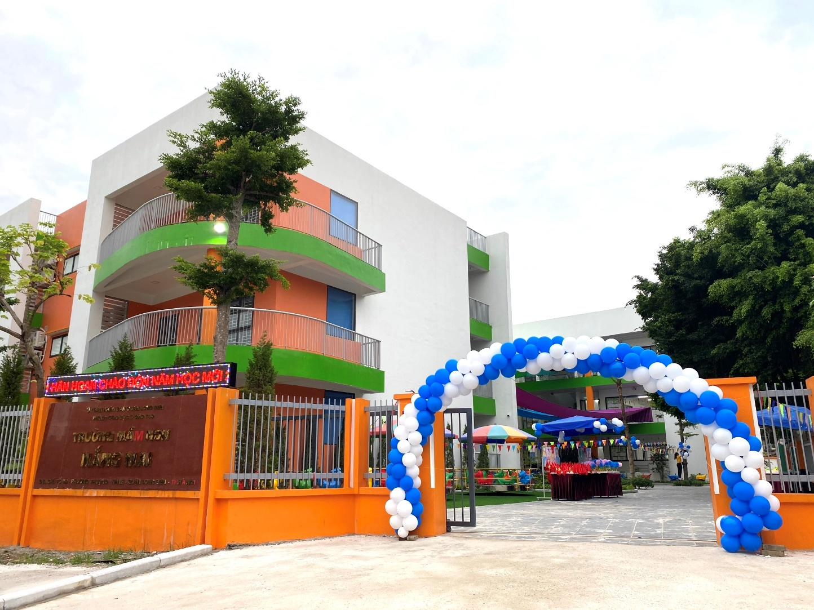
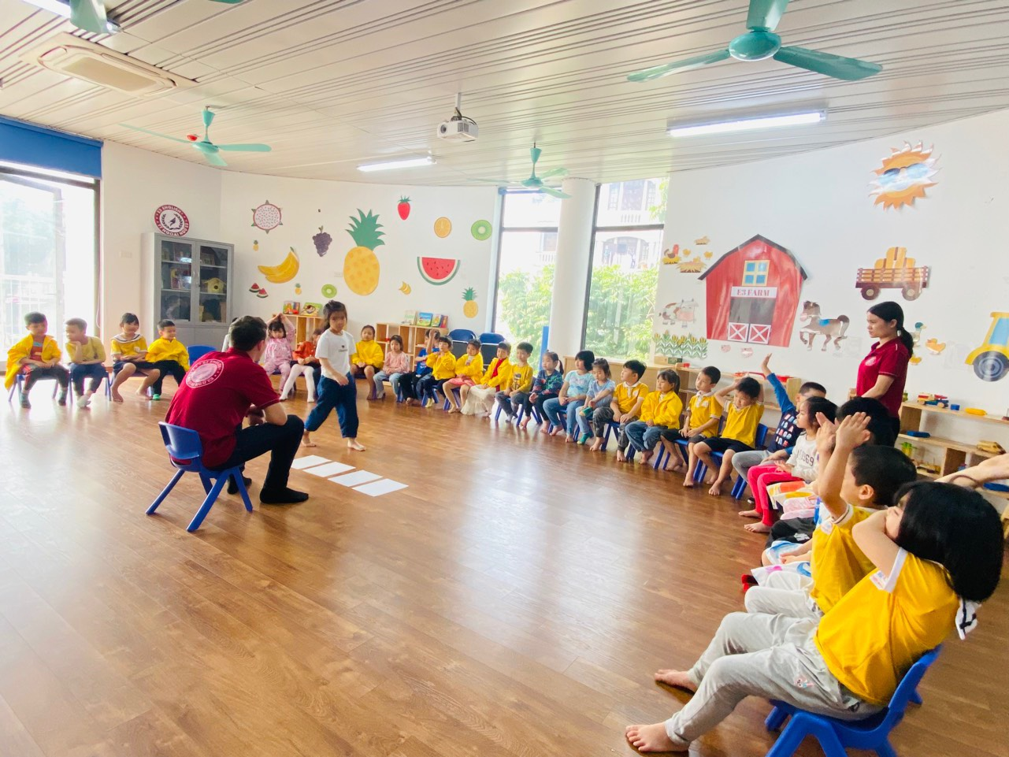
Không khí có ở những đâu?
Không khí có ở xung quanh ta

Slide 4
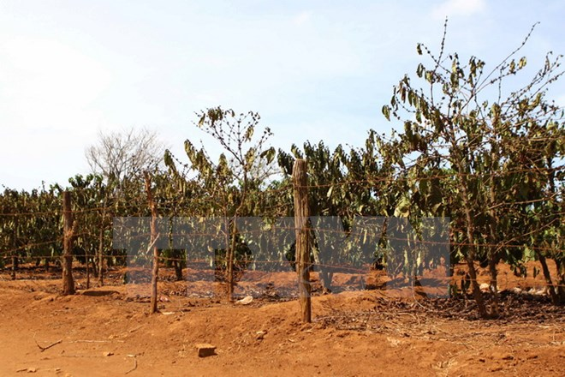

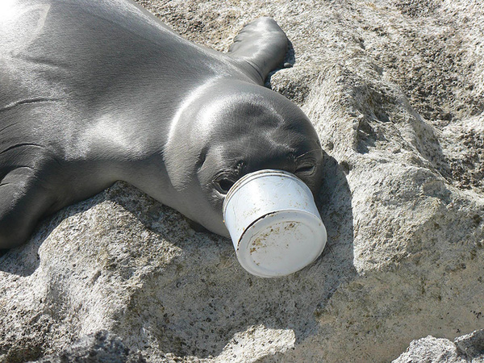
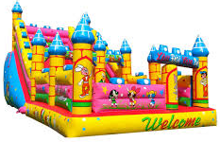
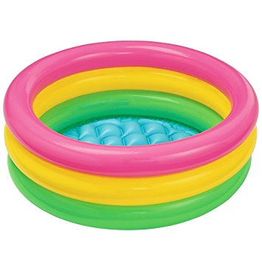


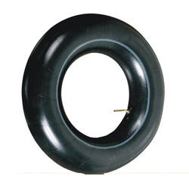
Các đồ dùng trong cuộc sống cần có không khí?

Slide 5
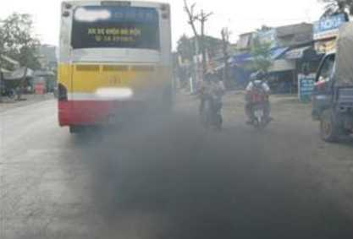
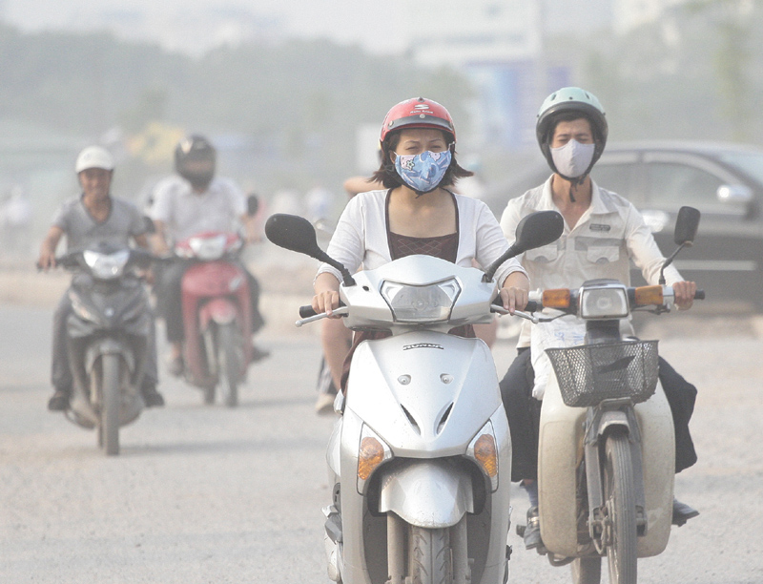
Nguyên nhân gây ô nhiễm không khí

Slide 6
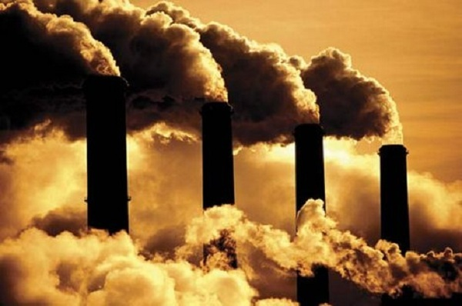
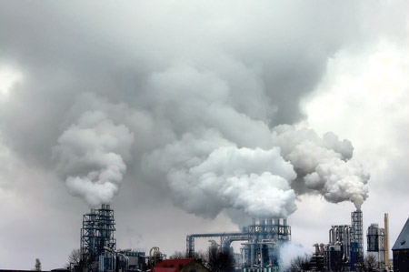


Slide 7
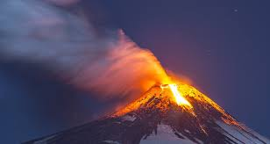
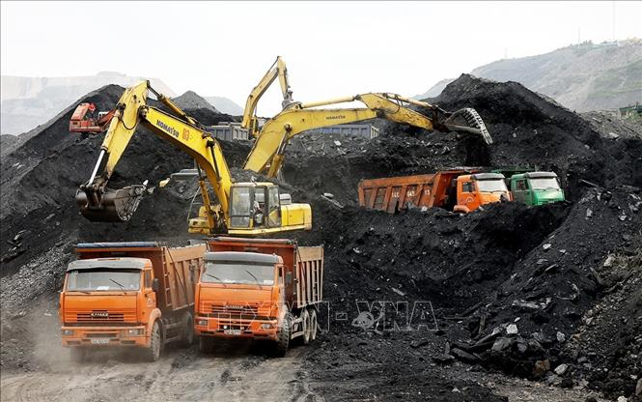

Slide 8
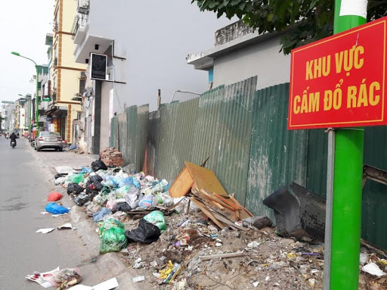
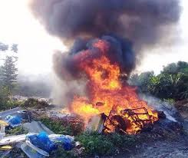

Slide 9
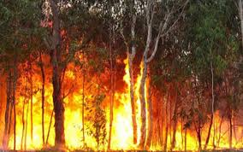
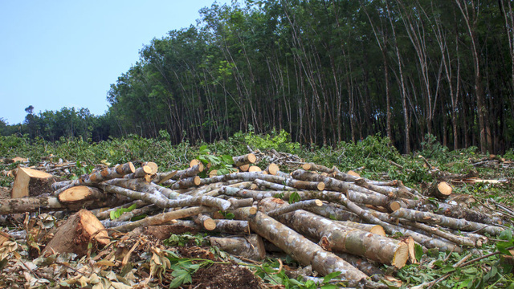

Slide 10

Trò chơi
Thử tài cùng bé

Slide 11
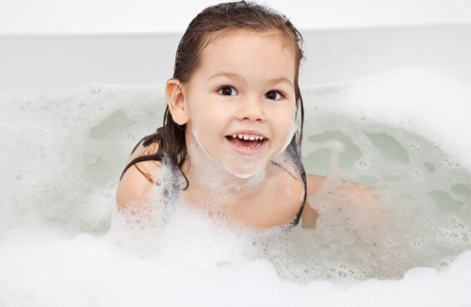


Con người cần không khí để làm gì?
X
1.Tắm
X
2. Hít thở
3. Ăn

Slide 12
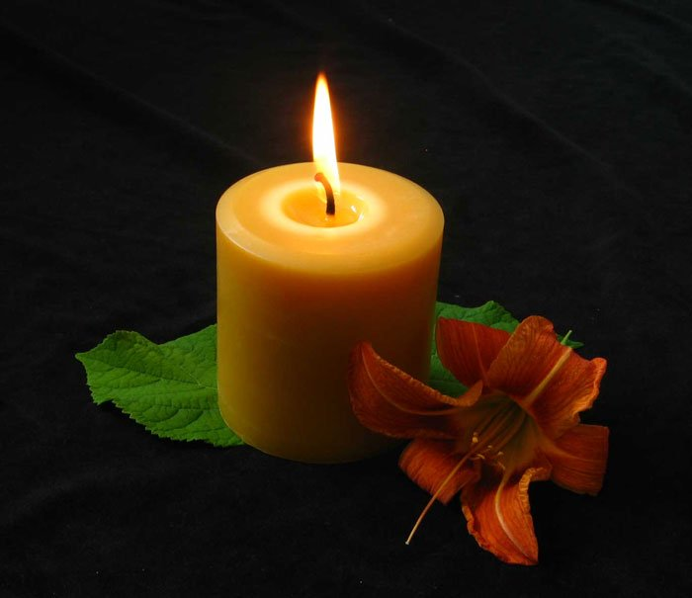

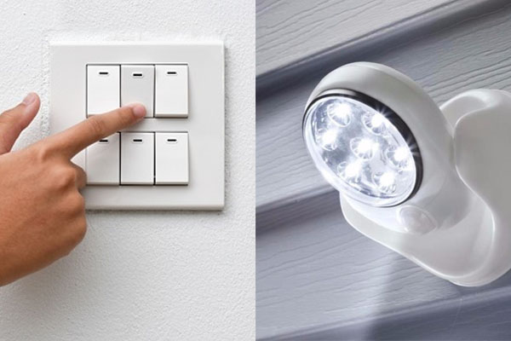
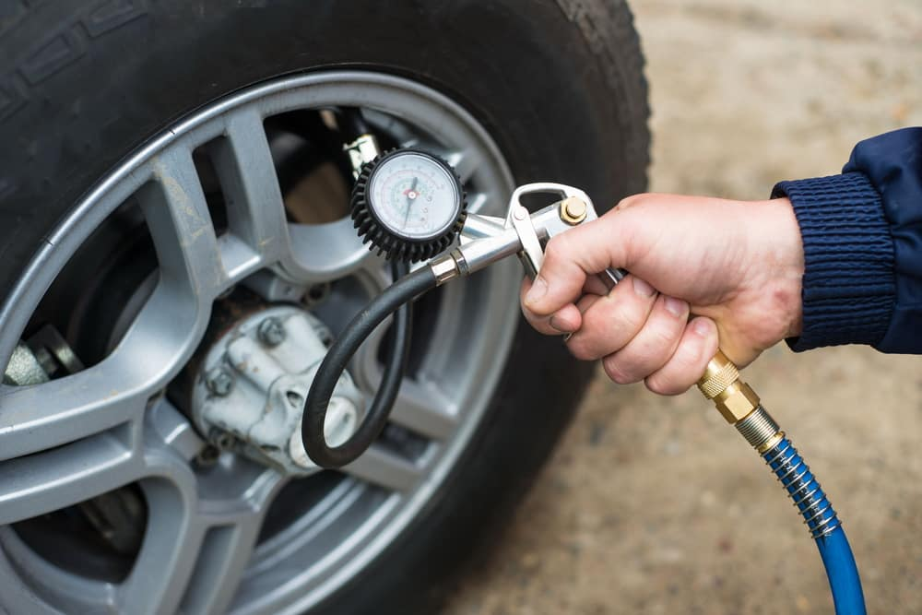
Những hoạt động nào cần phải có không khí?
1.Ngọn nến đang cháy
2.Thổi bong bóng
3. Bật công tắc điện
4. Bơm lốp xe

Slide 13
Trò chơi
Ai thông minh hơn

Slide 14

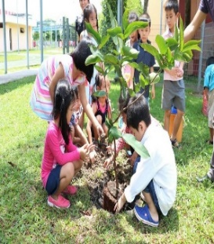
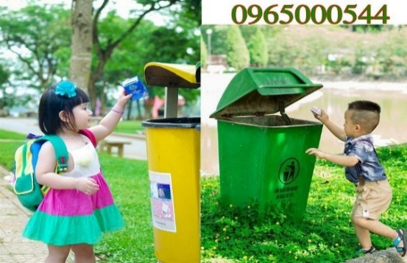

Hết giờ
03
01
02
05
04

Slide 15
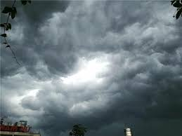
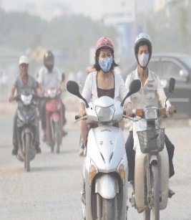
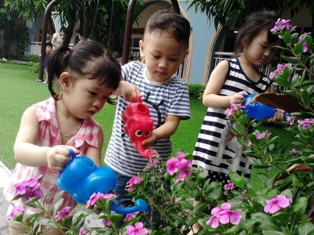

01
Hết giờ
02
03
05
04

Slide 16


